Slide 1

TỔNG QUAN

Slide 2
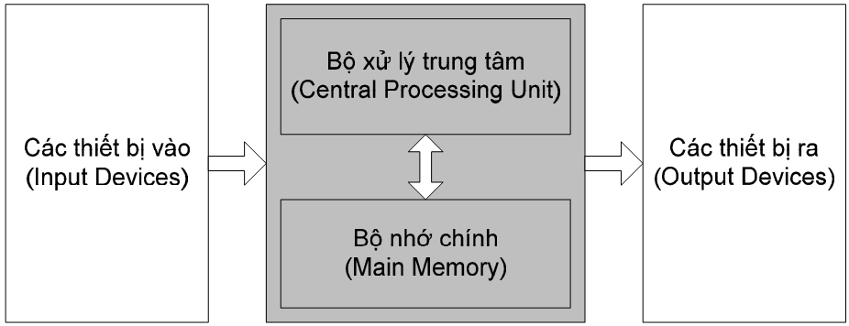
MÁY TÍNH

Slide 3
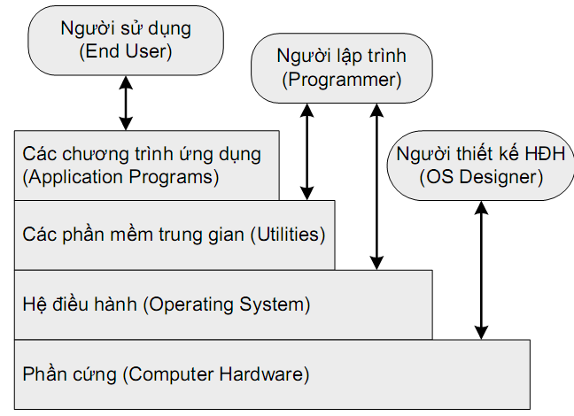
MÔ HÌNH PHÂN LỚP CỦA
1 HỆ THỐNG MÁY TÍNH

Slide 4
KIẾN TRÚC MÁY TÍNH &
TỔ CHỨC MÁY TÍNH
Kiến trúc máy tính: những đặc tả hệ thống mà lập trình viên có thể quan sát được.
Tổ chức máy tính: các đơn vị vận hành và sự kết nối giữa chúng nhằm hiện thực hóa những đặc tả về kiến trúc.
Notes:
Computer architecture focuses on the structure and behavior of the computer system and refers to the logical aspects of system implementation as seen by programmer such as: instruction set and formats, operation code, data types,number and types of register, addressing modes, main memory access methods, I/O mechanisms
Computer organization encompasses all physical aspects of computer systems control signal, signaling methods, memory types… How does a computer work?

Slide 5
CẤU TRÚC VÀ CHỨC NĂNG
CỦA MÁY TÍNH
Cấu trúc: cách thức các thành phần hệ thống liên hệ với nhau.
Chức năng: hoạt động của mỗi thành phần riêng lẻ với tư cách là một phần của cấu trúc.

Slide 6
CHỨC NĂNG
Lưu trữ dữ liệu
Di chuyển dữ liệu
Kỹ thuật điều khiển
Xử lý dữ liệu

Slide 7
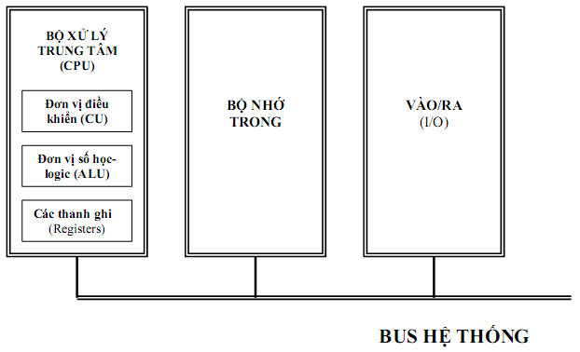
CẤU TRÚC

Slide 8
CẤU TRÚC TỔNG QUAN
Thiết bị ngoại vi
Máy tính
Đơn vị xử lý trung tâm
Bộ nhớ chính
Máy tính
Liên kết hệ thống
Nhập/
Xuất
Các đường liên lạc

Slide 9
CẤU TRÚC CPU
CPU
Computer
Arithmetic
and
Logic Unit
I/O
Registers
System
Bus
CPU
Internal CPU
Interconnection
Memory
Control
Unit

Slide 10
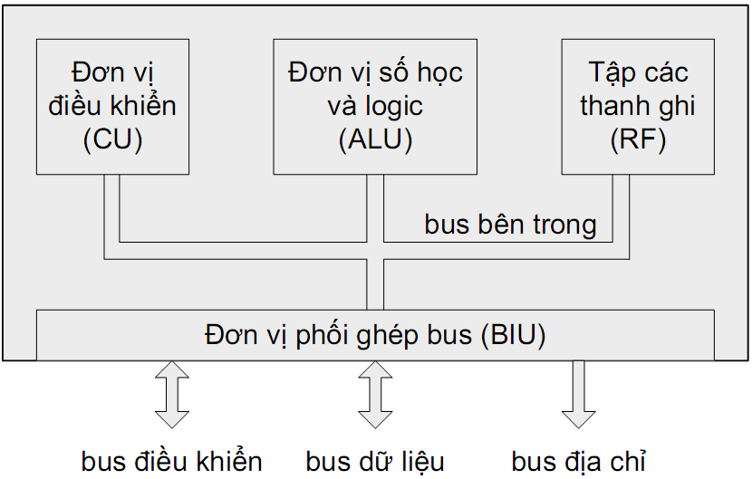
CẤU TRÚC CPU (TT)

Slide 11
CÔNG SUẤT CỦA BỘ VI XỬ LÝ
Độ dài từ dữ liệu (4 bit đến 64 bit)
Khả năng đánh địa chỉ nhớ vật lý
Tốc độ xử lý lệnh
MIPS = (fxN)/(M+T)
f: tần số làm việc của bộ VXL
N: số lượng các đơn vị ALU
M: số lượng vi lệnh
T: hệ số thời gian truy cập bộ nhớ

Slide 12
TỐC ĐỘ CỦA BỘ VI XỬ LÝ
Tính bằng số lệnh thực hiện trong 1 giây
MIPS (Millions of Instructions Per Second)
Bộ VXL hoạt động theo một xung nhịp có tần số xác định. Tốc độ của bộ VXL được đánh giá gián tiếp thông quan tần số xung nhịp.

Slide 13
NÂNG CAO CHẤT LƯỢNG
Tốc độ bộ VXL.
Cân đối hiệu suất.
Cải thiện tổ chức và cấu trúc chip.

Slide 14
SƠ LƯỢC LỊCH SỬ PHÁT TRIỂN
Thế hệ thứ 1: vacuum tube
Thế hệ thứ 2: transistor
Thế hệ thứ 3: SSI, MSI
Thế hệ thứ 4: LSI, VLSI, ULSI

Slide 15
STORED-PROGRAM &
GENERAL-PUSPOSE HARDWARE
Tuần tự các chức năng số học và luận lý
Dữ liệu
Các kết quả
Phần cứng được xây dựng
từ các thành phần logic

Slide 16
STORED-PROGRAM &
GENERAL-PUSPOSE HARDWARE
Các mã lệnh
Biên dịch
Tập tín hiệu
điều khiển
Dữ liệu
Các kết quả
Các chức năng số học và luận lý tổng quát

Slide 17
STORED-PROGRAM &
GENERAL-PUSPOSE HARDWARE
Dữ liệu và mã lệnh được lưu trữ trong một bộ nhớ đọc – ghi.
Nội dung trong bộ nhớ được định vị theo vị trí.
Thực thi chương trình theo kiểu tuần tự.

Slide 18
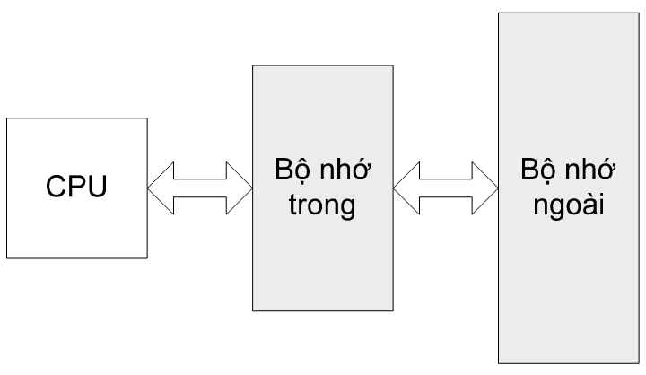
BỘ NHỚ MÁY TÍNH
Chức năng: lưu trữ chương trình và dữ liệu.
Các thao tác cơ bản:
  Đọc (Read)
  Ghi (Write)
Các thành phần chính:
  Bộ nhớ trong (Internal Memory)
  Bộ nhớ ngoài (External Memory)

Slide 19
BỘ NHỚ TRONG
Chức năng và đặc điểm
  Chứa thông tin mà CPU có thể trao đổi trực tiếp
  Tốc độ nhanh
  Dung lượng không lớn
  Sử dụng bộ nhớ bán dẫn: ROM, RAM
Các loại bộ nhớ trong:
  Bộ nhớ chính
  Bộ nhớ cache

Slide 20
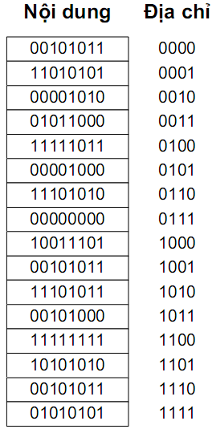
BỘ NHỚ CHÍNH
Chứa các chương trình và dữ liệu đang được CPU sử dụng.
Tổ chức thành các ngăn nhớ được đánh địa chỉ.
Ngăn nhớ thường được tổ chức theo byte.
Nội dung của ngăn nhớ có thể thay đổi, nhưng địa chỉ vật lý của ngăn nhớ luôn cố định.

Slide 21
BỘ NHỚ CACHE
Bộ nhớ có tốc độ nhanh được đặt đệm giữa CPU và bộ nhớ chính nhằm tăng tốc độ CPU truy nhập bộ nhớ.
Dung lượng nhỏ hơn bộ nhớ chính
Tốc độ nhanh hơn
Cache thường được chia thành một số mức
Cache có thể được tích hợp trên chip vi xử lý.
Cache có thể có hoặc không.

Slide 22
BỘ NHỚ NGOÀI
Chức năng và đặc điểm:
  Lưu trữ tài nguyên phần mềm của máy tính
  Được kết nối với hệ thống dưới dạng các thiết bị vào/ra.
Dung lượng lớn
Tốc độ chậm
Các loại bộ nhớ ngoài:
  Bộ nhớ từ: đĩa cứng, đĩa mềm
  Bộ nhớ quang: CD, DVD
  Bộ nhớ bán dẫn: Flash disk, memory card

Slide 23
HỆ THỐNG VÀO/RA
Chức năng: trao đổi thông tin giữa máy tính và thế giới bên ngoài.
Các thao tác cơ bản:
  Vào dữ liệu (Input)
  Ra dữ liệu (Output)
Các thành phần chính:
  Các thiết bị ngoại vi (Peripheral Devices)
  Các module vào/ra (IO Modules)

Slide 24
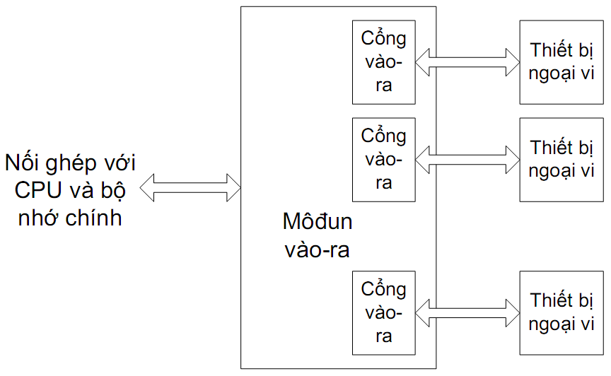
CẤU TRÚC CƠ BẢN
CỦA HỆ THỐNG VÀO/RA

Slide 25
THIẾT BỊ VÀO/RA
Chức năng: chuyển đổi dữ liệu giữa bên trong và bên ngoài máy tính.
Các loại thiết bị ngoại vi cơ bản:
  Thiết bị vào: bàn phím, chuột, máy quét …
  Thiết bị ra: màn hình, máy in …
  Thiết bị nhớ: các ổ đĩa …
  Thiết bị truyền thông: MODEM …

Slide 26
MODULE VÀO/RA
Chức năng: nối ghép các thiết bị ngoại vi với máy tính.
Mỗi module vào/ra có một hoặc một vài cổng vào/ra (I/O Port).
Mỗi cổng vào/ra được đánh một địa chỉ xác định.
Các TBNV được kết nối và trao đổi dữ liệu với máy tính thông qua các cổng vào/ra.

Slide 27
HOẠT ĐỘNG CỦA MÁY TÍNH
Thực hiện chương trình
Ngắt

Slide 28
THỰC HIỆN CHƯƠNG TRÌNH
Là hoạt động cơ bản của máy tính
Máy tính lặp đi lặp lại hai bước:
  Nhận lệnh
  Thực hiện lệnh
Thực hiện chương trình bị dừng nếu thực hiện lệnh bị lỗi hoặc gặp lệnh dừng.

Slide 29
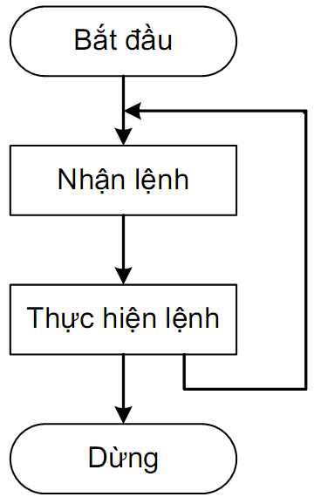
CHU KỲ LỆNH

Slide 30
QUY TRÌNH NHẬN LỆNH
Bắt đầu mỗi chu trình lệnh, CPU nhận lệnh từ bộ nhớ chính.
Bộ đếm chương trình PC của CPU giữ địa chỉ của lệnh sẽ được nhận.
CPU nhận lệnh từ ngăn nhớ được trỏ bởi PC.
Lệnh được nạp vào thanh ghi lệnh IR.
Sau khi lệnh được nhận vào, nội dung PC tự động tăng để trỏ sang lệnh kế tiếp.

Slide 31
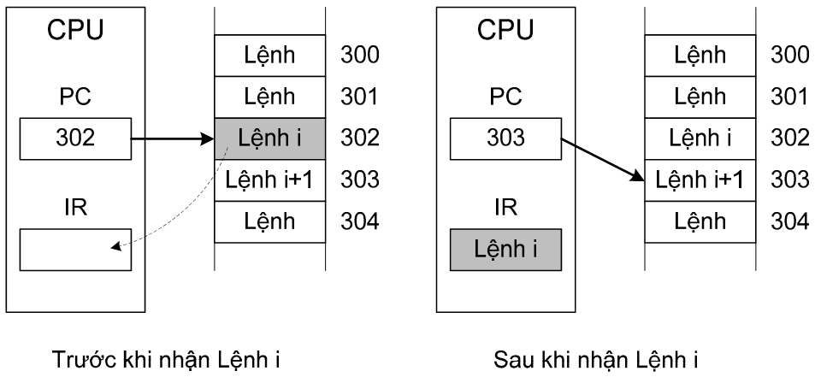
QUY TRÌNH NHẬN LỆNH

Slide 32
QUY TRÌNH THỰC HIỆN LỆNH
Bộ xử lý giải mã lệnh đã được nhận và phát tín hiệu điều khiển thực hiện thao tác mà lệnh yêu cầu.
Các kiểu thao tác của lệnh:
  Trao đổi dữ liệu giữa CPU và bộ nhớ chính
  Trao đổi dữ liệu giữa CPU và module vào/ra
  Xử lý dữ liệu: thực hiện các phép toán số học hoặc phép toán logic với các dữ liệu
  Điều khiển rẽ nhánh
  Kết hợp các thao tác trên

Slide 33
NGẮT (INTERRUPT)
Là cơ chế cho phép CPU tạm dừng chương trình đang thực hiện để chuyển sang thực hiện một chương trình khác, gọi là chương trình con phục vụ ngắt.
Các loại ngắt:
  Ngắt do lỗi khi thực hiện chương trình
  Ngắt do lỗi phần cứng
  Ngắt do module vào/ra phát tín hiệu ngắt đến CPU yêu cầu trao đổi dữ liệu.

Slide 34
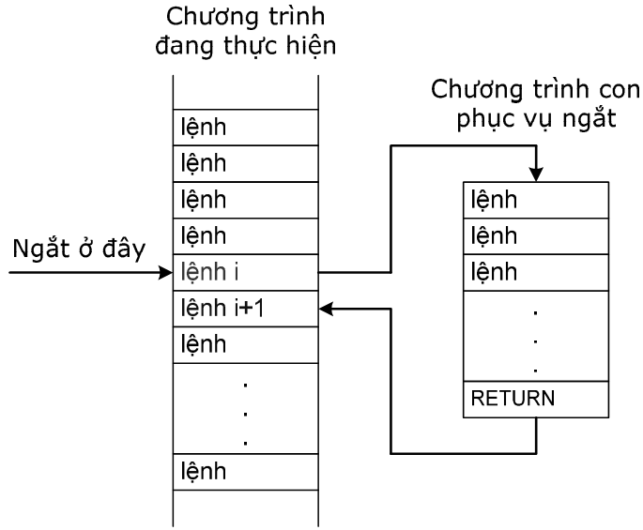
HOẠT ĐỘNG NGẮT

Slide 35
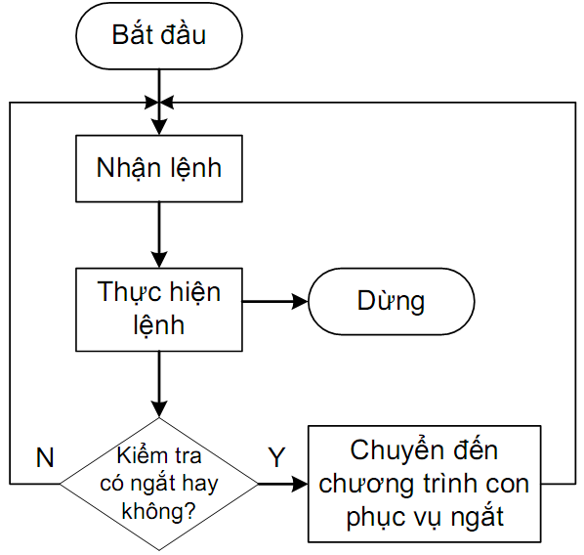
CHU KỲ LỆNH CÓ NGẮT

Slide 36
XỬ LÝ NHIỀU YÊU CẦU NGẮT
Xử lý ngắt tuần tự
Xử lý ngắt ưu tiên

Slide 37
HOẠT ĐỘNG VÀO/RA
Hoạt động vào/ra: là hoạt động trao đổi dữ liệu giữa TBNV với bên trong máy tính.
Các kiểu hoạt động vào ra:
  CPU trao đổi dữ liệu với module vào/ra
  Module vào ra trao đổi dữ liệu với bộ nhớ

Slide 38
HỆ THỐNG BUS
Bus: tập hợp các đường kết nối dùng để vận chuyển thông tin giữa các thành phần của máy tính với nhau.
Độ rộng bus: là số đường dây của bus có thể truyền các bit thông tin đồng thời (chỉ dùng cho bus địa chỉ và bus dữ liệu).

Slide 39
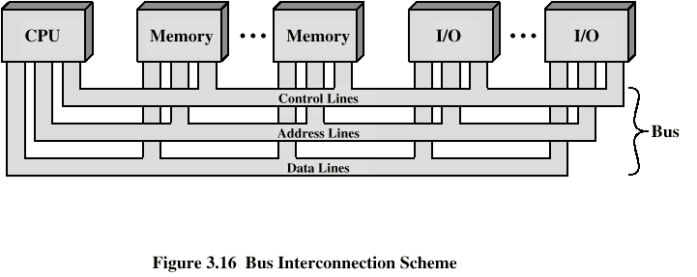
HỆ THỐNG BUS

Slide 40
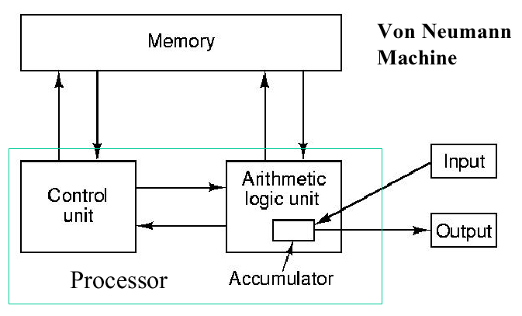
KIẾN TRÚC VON NEUMANN
VS. HARVARD

Slide 41
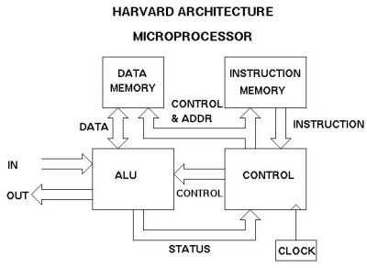
KIẾN TRÚC VON NEUMANN
VS. HARVARD

